Slide 1
Исследование зависимости коэффициента полезного действия от силы тока

Slide 2
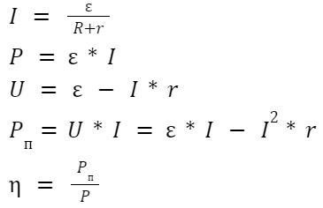
Формулы:

Slide 3
Вводные данные
r = 1
E = 3
R = 100 ÷ 0

Slide 4
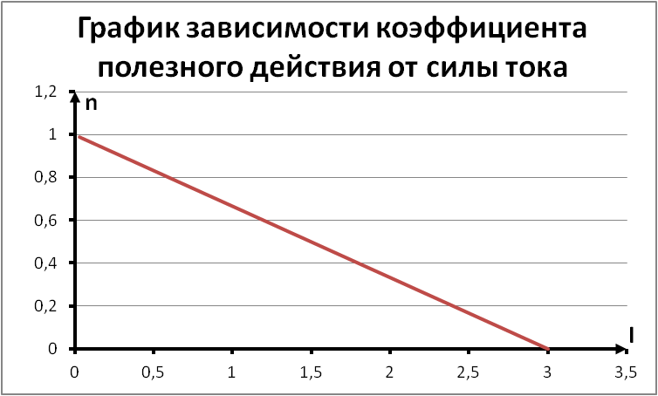

Slide 5
Вывод
Коэффициент полезного действия уменьшается при увеличении силы тока. КПД источника максимален при сопротивлении R равном нулю.

